Slide 1


Slide 2
§6.2 8255A的工作原理
8255A是一种通用可编程并行I/O接口芯片(Programmable Peripherial Interface，PPI)。
它是Intel系列CPU的配套电路，也可用于其它微处理器系统中。
通过编程，它可工作于3种不同的数据传输方式。

Slide 3
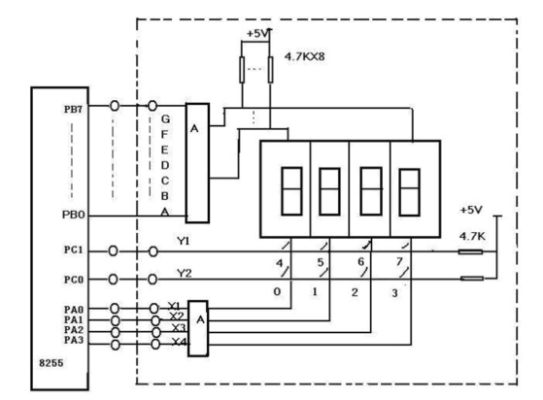
A口输出
C口输入
B口输出
应用8255接口的键盘及显示接口电路

Slide 4
6.2.1 8255A的结构和功能
6.2.2 8255A的控制字
6.2.3 8255A的工作方式
6.2.4 8255A应用举例

Slide 5
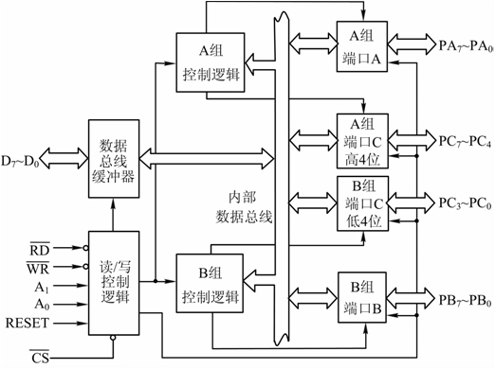
6.2.1 8255A的结构和功能
外部40个引脚
内部包含：
数据端口A、B、C。其中，C口分成C口上半部（C高）和C口下半部分（C低）。
A组和B组控制逻辑
数据总线缓冲器
读/写控制逻辑。

Slide 6



控制逻辑引脚：
RESET，系统复位。
, 片选。
, 读。
, 写。
A₁A_{0，}端口选择。
A₁A₀=00，A口； A₁A₀=01，B口；
A₁A₀=10，C口； A₁A₀=11，控制口。
在8位系统中，常将A₁A₀与地址总线A₁A₀相连。若8255A端口基地址为60H，则A口、B口、C口和控制口分别为60H，61H，62H和63H。

Slide 7
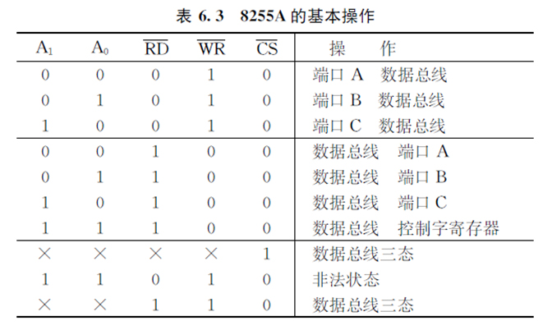

Slide 8
6.2.2 8255A的控制字

Slide 9
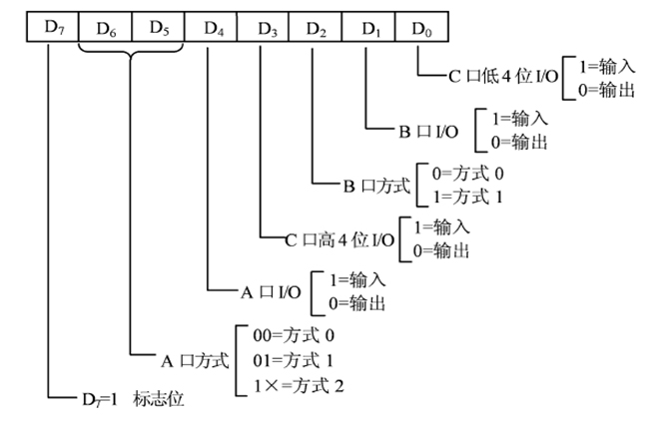
1. 方式选择控制字

Slide 10
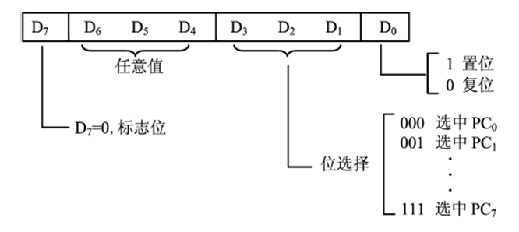
2. 置位/复位控制字
可使C口任一引脚的输出单独置1或清0，格式:

Slide 11
例如：设8255A口地址为60H~63H，PC₅平时为低电平，要求从PC₅输出一个正脉冲，程序段:
MOV AL，00001011B
OUT 63H，AL ;置PC₅为高电平
MOV AL，00001010B
OUT 63H，AL ;置PC₅为低电平

Slide 12
6.2.3 8255A的工作方式

Slide 13
8255A可工作于3种方式：
方式0-基本输入输出方式
方式1-选通输入输出方式
方式2-双向总线I/O方式
1. 方式0
基本输入输出(Basic Input/Output)方式，A口、B口用作8位端口；C高和C低各用作2个4位端口，或合在一起构成1个8位端口。

Slide 14
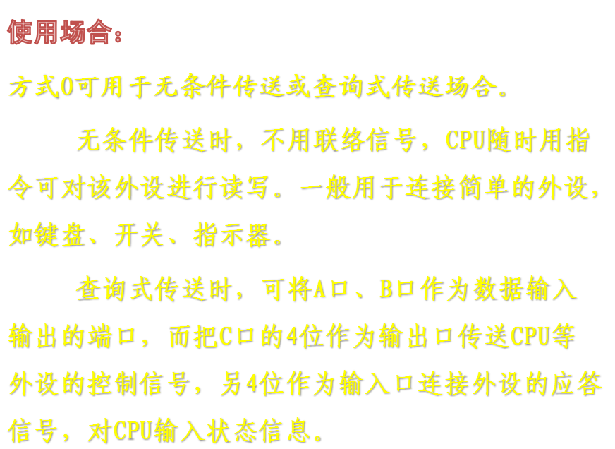

Slide 15
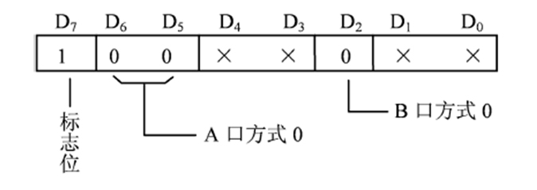
图6.13 各端口均工作于方式0时的控制字
A口、C高、B口、C低可构成16 种不同组态。

Slide 16
例如，设8255A的控制字寄存器的口地址为63H，若要求A口和B口工作于方式0，A口、B口和C口高4位作输入，C口低4位为输出，可用下列指令来设置：
MOV AL，10011010B
OUT 63H，AL

Slide 17
2. 方式1
选通输入/输出(Strobe Input/Output)方式
A口、B口作数据口，均可工作于输入或输出方式，并能锁存数据。要在联络信号控制下才能工作。
PC₀∼PC₂，PC₃∼PC₅用作联络（Handshaking）信号。
又可分2种情况：
1）选通输入方式
2）选通输出方式

Slide 18
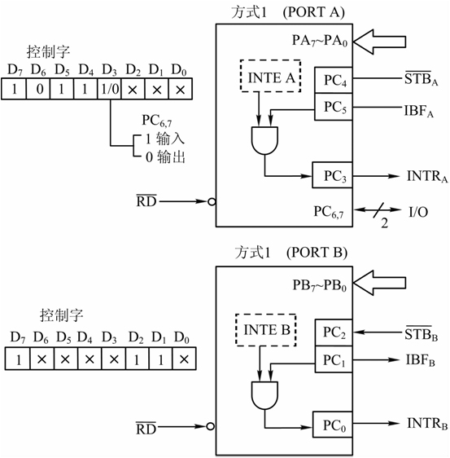
1）选通输入方式
A口和B口都工作于选通输入方式时, PC₀-PC_{2,} PC₃-PC₅用作联络信号,
PC_{6,7} 还可作输入输出用。
A口为输入, PC₃₋₅作联络信号。
B口为输入，PC₀₋₂作联络信号

Slide 19

选通输入联络信号
（Strobe)，选通信号
低电平时，将外部输入数据通过PA₇∼PA₀(A口)或PB₇∼PB₀(B口)打入所选端口的输入缓冲器中。
：A口选通，从PC₄引入;
：B口选通，从PC₂引入。
IBF（Input Buffer Full），输入缓冲器满信号
高电平时，表示输入设备送来的数据已送到输入缓冲器中，通知外设不要送新数据来。
IBF_{A}：A口缓冲器满，从PC₅输出;
IBF_{B}：B口缓冲器满，从PC₁输出。

Slide 20
选通输入联络信号
INTE（Interrupt Enable），内置的中断允许信号。
在A组和B组控制逻辑中，设有中断请求触发器INTE A、INTE B。只有用软件才能使其置1或清0。
用置位复位字使PC₄置1时，允许A口中断；使PC₂置1时，允许B口中断。
INTR（Interrupt Request），是8255A向CPU发的中断请求信号。
只有当 、IBF、INTE都高时，才能将INTR置为有效高电平。表示选通信号已结束，缓冲器中已有数据，中断是允许的，8255A可向CPU发中断请求信号INTR，要求CPU读取外设送到缓冲器中的数据。

Slide 21
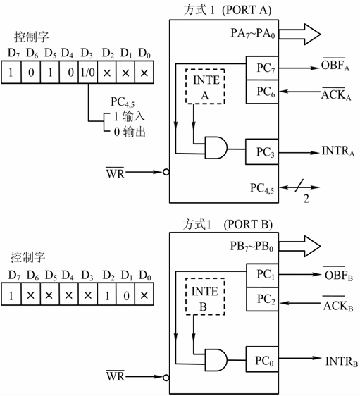
2) 选通输出方式
A口输出 PC₃，PC₆和PC₇作A口的联络信号
B口输出 PC₀，PC₁和PC₂作B口的联络信号
PC_{4、}PC₅可作输入或输出
D₃=1，输入
D₃=0，输出

Slide 22


选通输出联络信号
(Output Buffer Full) , 输出缓冲器满
，表示数据已写到输出口，并已出现在PA和PB线上，通知外设取走。
PC₇用作 ，PC₁用作
(Acknowledge) , 外设回答信号
，CPU输出到A口或B口的数据已被外设接收。
PC₆用作 ，PC₂用作

Slide 23
选通输出联络信号
INTE，中断允许信号
INTE=0，端口允许中断，置1时被屏蔽。
INTE A由PC₆ 控制，INTE B由PC₂ 控制，它们由置位/复位字进行设置。
INTR，中断请求信号
输出设备收到CPU输出的数据后，INTR变高，向CPU提出中断请求，要求再输出1个数据到外设。
当 、 、INTE均=1时，才能使INTR变高。
INTR_{A}从 PC₃ 引脚输出，INTR_{B} 从PC₀ 输出。

Slide 24
3. 方式2
方式2也称为双向总线方式，只有A口支持方式2。
A口既能用作输入口，也可以编程为输出口，与外设双向交换数据。
双向数据都能被锁存。

Slide 25
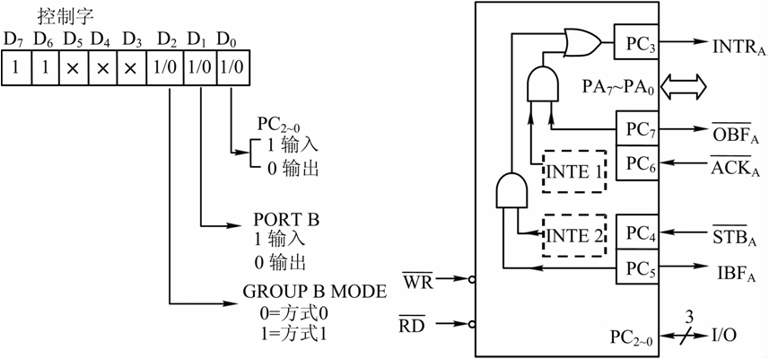
PC₃~PC₇作A口的联络信号：
输入： ，
输出： ， IBF_{A}， ，INTR_{A}
原理与方式1的A口选通输入、A口选通输出类同

Slide 26
  在某系统中，采用8255A不断检测8个开关K7～K0的通断状态，并随时在8个发光二极管LED7～LED0上显示出来。要求开关闭合时，相应的LED灭；开关断开时，相应的LED亮。

Slide 27
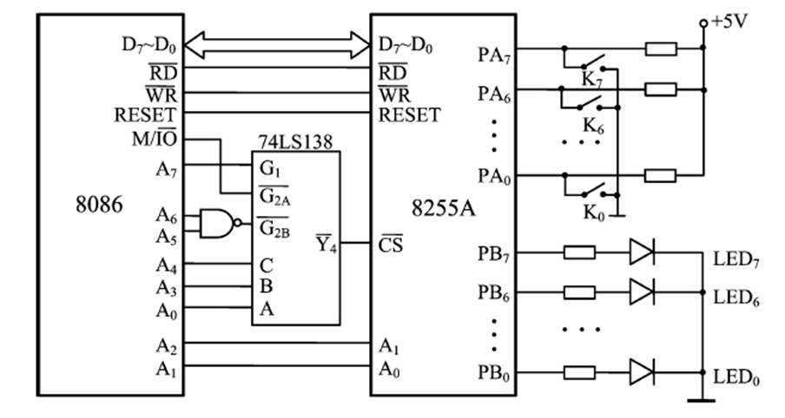

Slide 28
程序：
MOV DX，0F6H ；控制字寄存器
MOV AL，10010000B ；控制字
OUT DX，AL ；写入控制字
TEST_IT：
MOV DX，0F0H ；指向A口
IN AL，DX ；读入开关状态
MOV DX，0F2H ；指向B口
OUT DX，AL ；B口控制LED
CALL DELAY_20S ；调延时20s子程序
JMP TEST_IT ；延时20s再检测
DELAY_20S：… ；延时20s子程序

